Slide 1
第六章 半群与群
6.1半群与单元半群
6.2群

Slide 2


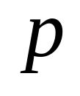



6.1半群与单元半群
定义：满足结合律的代数系统U=(S,*)称为半群
定义：含有单位元1的半群U=(S,*)称为单元半群
例：(N,+) (N,*) (2I+,+) (N_{m},+_{m}) (N_{m}, ×_{m})都是（单元）半群
例：U=({a,b,p,q}, ○), 分析U的性质。运算表如下所示：

Slide 3
不是所有的代数系统都是半群
如：(I，-)不满足结合律(5-2)-1≠5-(2-1)
所以(I，-)就不是半群
不是所有的半群都是单元半群，
如({2，3，4，… }, ×), 满足结合律，但没有单位元

Slide 4
例题：设S是任意的非空集合，则（ρ（S）, ∪ ）
（ρ（S） ,∩ ）都是单位半群
证明：在集合ρ（S）中，对于其任意元素A
有A ∪ Ф = Ф ∪ A = A
有S ∩ A = A ∩ S = A
所以Ф和S分别是(ρ（S）, ∪ )( ρ（S） ,∩ )的单位元素
所以(ρ（S）, ∪ ),( ρ（S） ,∩ )都是单位半群
Ф
S

Slide 5
定理：(S，○)为半群，如果它有一个子代数(M，○ )，则此子代数也是一个半群
定义：半群(S，○)的子代数(M，○ )也是半群，叫做半群(S，○)的子半群
例：(I+,+)是半群，
(2I+,+)是它的子代数，也是半群

Slide 6
定义：(M ，○)为单元半群，单位元1，如果它有一个子代数(M’，○ )并且1∈M’，则此子代数也是一个单元半群，叫做半群(M ，○)的子单元半群
例：(N,+)是单元半群，
(2N,+)是它的子代数，也是单元半群

Slide 7
例题： 设S={e,0,1},（S，*）是单元半群，说明（{0，1}，*）不是（S，*）的子单元半群
* e 0 1
e e 0 1
0 0 0 0
1 1 0 1
解：在（S，*）中e*e= e*e= e
e*0= 0*e=0
e*1= 1*e=1
e是单位元，所以（S，*）是单元半群，
但在（{0，1}，*）中没有单位元，
所以（{0，1}，*）不是（S，*）的子单元半群

Slide 8
定义：设(S,*)是半群（单元半群），若S中存在一个元素g，可以将任意元素a表示为a=g^{n},(n∈ N),则称(S,*)是循环半群（循环单元半群），g就称为是它的生成元素，此时，常将(S,*)记作{g}
例题：(2 I₊ ,+ )={2}是循环半群
({1,2,3,4}, × ₅)={2}= {3}是循环单元半群

Slide 9
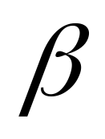
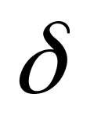

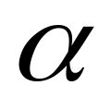
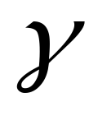
定义：对运算满足交换律的半群（单元半群）称为可换半群（可换单元半群）
例： （N，+）（N，*）既是可换半群，又是可换单元半群
不是所有的半群都是可换半群,如({α,β,γ,δ },*)

Slide 10
不是所有的单元半群都是可换单元半群
({a,b,p,q}, ○),单位元为q，但不满足交换律
b ○ p≠p ○ b

Slide 11
半群扩充为单元半群的可能性
设有半群(S, ○)，若存在一个元素1具有下列性质
1）1 ○ 1=1
2）任意x∈S,有 1 ○ x=x ○ 1=x
则(S∪{1}, ○)构成一个单元半群

Slide 12
单元半群的性质
1.一个有有限元素的单元半群，其运算组合表的每行（列）内容均不相同
2.一个循环单元半群是一个可换单元半群
3.一个可换单元半群的所有等幂元素构成一个子单元半群
4.一个单元半群的任一子系统均可加上单位元素构成一个子单元半群

Slide 13
3.一个可换单元半群的所有等幂元构成一个子单元半群
设T 是可换单元半群(S,*,1)的等幂元构成的集合，
则（ T,* ）是(S,*,1)的子单元半群
证明：(1)因为1*1=1,所以1也是等幂元，故1∈T
(2)对T中任意元素a,b
(a*b) *(a*b)
= a*(b *a) *b
= a*(a *b) *b
= (a*a ) *(b *b)= a*b
所以a*b∈T，即*对T封闭
所以（ T,* ）是(S,*,1)的子单元半群

Slide 14
半群的性质
1.一个循环半群是一个可换半群
2.一个半群的任一元素a和它所有的幂组成一个由a生成的循环子半群

Slide 15
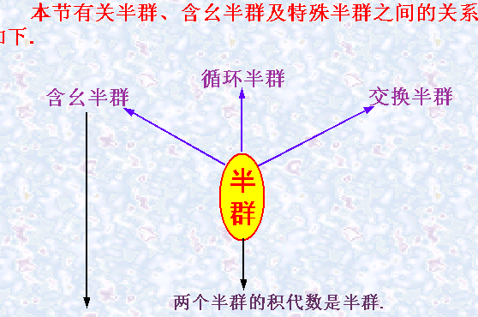
单元
单元
有生成元
有单位元
满足交换律
积代数
两个单元半群的积代数为单元半群

Slide 16
6.2群
定义：一个代数系统(G, ○)，如果满足下列条件
1)满足结合律存在a,b,c∈ G，有
（a ○ b） ○ c= a ○ （b ○ c）
2)存在单位元1 ∈ G，对G中任意元素a，有
a ○ 1=1 ○ a=a
3)存在逆元素，对G中任意元素a，有a⁻¹ ∈ G
有a ○ a⁻¹ =1 ○ a⁻¹ =1
称代数系统(G, ○)为群,
即每个元素都有逆元的单元半群 （I，+）

Slide 17
定义：群(G, ○)如果满足交换律则称为可换群或阿贝尔群
定义：如果群(G, ○)的一个子代数(H , ○)也是一个群，则称(H , ○) 是(G, ○)的一个子群
定义：如果一个群的元素个数是有限个，则称为有限群，如果元素个数是无限个，则称为无限群
定义：每个群(G, ○)有一个阶，记为|G|，有限群的阶为群的元素个数，无限群的阶为无穷大

Slide 18
群的性质
1）群满足消去律，(G, ○)是群，a,b,c∈G，
有a ○ b=a ○ c →b=c
2) 一个阶大于1的群一定没有零元素，因为它不存在逆元
3)除单位元外，一个群一定没有等幂元素
4)一个群(G, ○)的方程： a.b∈G
a ○ x=b和y ○ a=b在群中有唯一解
由以上性质可以得出群的第二个定义

Slide 19
定义：一个代数系统(G, ○)，如果满足下列条件
1)满足结合律
存在a,b,c∈ G，有（a ○ b） ○ c = a ○ （b ○ c）
2) 设a.b∈G，则方程
a ○ x=b和y ○ a=b，在群中有唯一解
称代数系统(G, ○)为群,

Slide 20
群的同态与同构
定义：设(G ,○)和(H ,*)是群，若存在一个函数g：G →H， a , b∈G
使得g(a ○ b)= g(a) *g(b)
则称g 是从(G ,○)到(H ,*)的群同态
如果函数g：G →H是一一对应的，
则称g 是从(G ,○)到(H ,*)的群同构

Slide 21
群同态群同构的性质
定理：设(G ,○)和(H ,*)是群，有一个函数g：G →H使其成为群同态，则
g(1_{G})=1_{H}
g(a⁻¹)=[g(a)]⁻¹
其中1_{G}和1_{H}分别为两个群的单位元
定理：设(G ,○)是群， (G ,○)和(H ,*)满同态或同构，则(H ,*)也是群

Slide 22
循环群
定义：设(G ,○)是群，a ∈G，则令
a⁰=1
a^{j+1}=a^{j} ○ a (j是整数)
a^{-j}=(a⁻¹) ^{j}
a^{m} ○ a^{n}=a^{m+n}
(a^{n})^{m}=a^{n×m} (m，n是整数)

Slide 23
定义：若群(G, ○)的每一个元素都是某个固定元素a的某次方幂，则称(G, ○)是由元素a生成的循环群，a就称为它的生成元素，记作{a}
定义：由a生成的循环群(G, ○)，若存在m，使得a^{m}=1的最小正整数m称为a的周期，若不存在这样一个m，则称a的周期为无限
例题: (I，+)，{1},周期为无限
例题: (Z_{m},+_{m}),{[0]}，周期为m

Slide 24
定理：设有一个由a生成的循环群(G, ○)，则有
(1)若a的周期无限，则(G, ○)与(I，+)同构
(2)若a的周期为m，则(G, ○)与(Z_{m},+_{m})同构
说明：
(1)无限循环群均同构于整数加群
(2)周期为m的循环群同构于剩余类加群
(3)对循环群的研究归结为研究这两类代数系统

Slide 25
子群
定义：一个群(G, ○)，G的子集H组成一个系统(H , ○)，(H , ○) 是(G, ○)的一个子群的充分必要条件是：
a,b∈H则a ○ b ∈ H
a ∈ H则a ⁻¹∈ H

Slide 26
定理： 设(G, ○)是群，(H , ○) 是其子群，则
(H , ○)的单位元素就是(G, ○)的单位元素，
(H , ○)内a 的逆元素就是(G, ○)中a的逆元素
定理：设 (G, ○)是群，G的子集H组成的(H , ○) 是(G, ○)的一个子群的充分必要条件是：
a,b∈H 则 a ○ b ⁻¹ ∈ H
定理：设 (G, ○)是群，G的子集H组成的(H , ○) 是一群的充分必要条件是：
a,b∈H 则 a ○ b ∈ H

Slide 27
子群的陪集和拉格朗日定理
右陪集关系：用群(G, ○)的子群(H , ○)对G进行分类
例题： (I,+)用模3同余关系R(等价关系)将I划分为3个剩余类：
[0] _{R}={…,-6,-3,0,3,6,…}
[1] _{R}={…,-5,-2,1,4,7,…}
[2] _{R}={…,-4,-1,2,5,8,…}
同余关系也可以表示为：H={3×i | i∈I}
这里(H , +)是(I,+)的子群，证明书

Slide 28
再研究G(I)上的模3同余关系,已知：
a≡b(mod3) (a-b)/3
而(a-b)/3余数为0，表示：
存在整数k，使得a-b=3k，3k∈H，所以
(a-b)/3余数为0 a-b ∈H
即：G上任意2元素同余的充分必要条件是a-b ∈H，这里讨论的同余关系是一个等价关系，故有a,b等价相当于a-b ∈H。
也就是说用a-b ∈H确定等价关系，来对G分类
即G的剩余类是用H来划分的

Slide 29
定义：设群(G, ○)以及它的子群(H , ○)，确定G上的一个关系R，(a,b) ∈R，当且仅当a ○ b⁻¹ ∈H,这个关系称为G上的右陪集关系
可写为： a≡b或者a≡b(mod H)
定理：设群(G, ○)有一个子群(H , ○)，则在G上的一个右陪集关系a≡b(mod H) 是一个等价关系

Slide 30
定义：群(G, ○)的子群(H , ○)所确定的右陪集关系对G所划分的类称做子群H的右陪集，包含a的右陪集写为： H a
☆右陪集是由右陪集关系划分的等价类
定义： Ha={x | x∈G且x≡ a (mod H) }
即：x ○ a⁻¹ ∈H
Ha={h ○ a | h∈H }
定义： aH ={a ○ h | h∈H } 左陪集

Slide 31
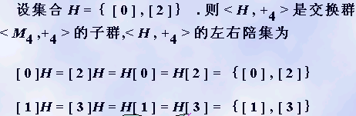
例题： 设集合H ={[0]，[2] }，则(H,+₄)是可换群(M₄,+₄)的子群， (H,+₄) 的左右陪集为：

Slide 32
定理：群(G, ○)有一个子群(H , ○)和每一右陪集Ha等势
拉格朗日定理：一个有限群的阶一定被它的子群的阶等分。

Slide 33
知识点
半群，单元半群，循环半群，循环单元半群，子半群，子单元半群，可换半群，可换单元半群
群的相关概念，群的同态和同构，循环群，子群，陪集，拉格朗日定理

